Slide 1
Yaml .NET Parser
  Trimester overschrijdend project
  Academiejaar 2005–2006
  -
  Jonathan Slenders (0421645)
  Christophe Lambrechts (0421611)

Slide 2

Inhoud
Wat is Yaml?
Project doelstellingen
Algoritme en datastructuren
Ervaringen en problemen
Demo
Conclusie

Slide 3

Wat is Yaml?
Markup language
Eenvoudige structuur (zie vb.)
  Human readable
  Straightforward machine parsable (one pass, ...)
Mappen op data structuren van programmeertaal
XML alternatief
Ruby en andere talen gebruiken het als standaard serialisatie formaat

Slide 4
Wat is Yaml? (voorbeelden)
Scalars en sequence
---
- 123 # Numbers
- Snow Crash # Strings
- 2003-07-24 # Dates
- !!binary “SGVsbG8=”
Bron: http://yaml.kwiki.org/index.cgi?YamlInFiveMinutesMinuteFive

Slide 5
Wat is Yaml? (voorbeelden)
Mappings
--- date: 2003-07-25 letters to:
"Hank Bros.: the Car Wash!": 1
Jim O'Connor: 2
Myself: 2
Bron: http://yaml.kwiki.org/index.cgi?YamlInFiveMinutesMinuteFive

Slide 6
Wat is Yaml? (voorbeelden)
---
Concerning Car Washes: >
We are sorry to have misplaced this letter.
We were told by a reliable source that you were the owner of "Hank Bros.: the Car Wash!".
Sorry.
---
!!binary | d29ybGQsIHZvb3I gZGUgZmFucy4=
(Folded) Block Scalars
Bron: http://yaml.kwiki.org/index.cgi?YamlInFiveMinutesMinuteFive

Slide 7
Wat is Yaml? (voorbeelden)
Inline style
--- minutes spent:
{one: 1.02, two: 1.34, three: 0.7, four: 0.89, five: 0.94}
Bron: http://yaml.kwiki.org/index.cgi?YamlInFiveMinutesMinuteFive

Slide 8
Wat is Yaml? (gebruik)
Integratie scripting talen
Configuration settings
Log files (eigen logs en communicatie)
Internet messaging
...

Slide 9
Project doelstellingen
Implementeren in C#
Kennis maken met Yaml en
Referentie leren lezen
Library als Open-Source vrijgeven
  Licenties (LPGL)
  Documentatie (NDoc)
  Compatibiliteit (Mono, Compact Framework)
  Propere en goed leesbare code (OO)
Notes:
Compatibiliteit (Mono, geen GUI (library), .NET 1.0)

Slide 10
Algoritmen en datastructuren
Gelaagde opbouw
  Preprocessor
  Indentatie processor
  Buffer
  Geneste buffer
  Commentaar verwijderen
  Laatste newline verwijderen
  Inline processor
Notes:
Volgende slide, UML diagram (maximaal)

Slide 11
Algoritmen en datastructuren
key: value
key: value
Indentatie processor
Notes:
Volgende slide, UML diagram (maximaal)

Slide 12
Algoritmen en datastructuren
key: value key2: 23.2 key3: “string” key4: !!str 23.2
Buffer voor lookahead
  Circulair
  Geneste buffers
Notes:
Volgende slide, UML diagram (maximaal)

Slide 13
Algoritmen en datastructuren
key: [val, {key: “val ## , [ ]}”, key: val}, val]
?
{key: val}
: val
Inline processor
  Stop bij karakter X
Notes:
Volgende slide, UML diagram (maximaal)

Slide 14
Algoritmen en datastructuren
- item 1
-
- genest
- nog één
- item 4
Parsen van sequences
Notes:
Volgende slide, UML diagram (maximaal)

Slide 15
Algoritmen en datastructuren
? key
: value
? key
: value
key: value key: value
Parsen van mappings
Notes:
Volgende slide, UML diagram (maximaal)

Slide 16
Algoritmen en datastructuren
- !!bool true
- 12a
- 12.4
- “12”
- !!int 22
- !!str 22
- ~
- 2001-12-14t21:59:43
- 190:20:30.15
- 685.230_15e+03
- .NaN
- ...
Parsen van scalars
  Proberen via buffer
  Als laatste string
Notes:
Met een tag zoals !! altijd zeker van type
Volgende slide, UML diagram (maximaal)

Slide 17
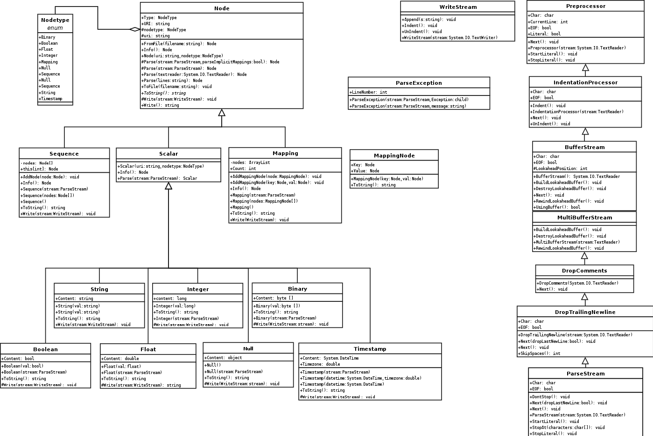

Slide 18
Ervaringen en problemen
Managed programeren heel intuitief en begrijpbaar (geen hulp onderwijsteam)
Planning maken niet eenvoudig
Yaml reference niet simpel te begrijpen
Cummunitie valt precies stil
  Oneindige en terugkerende discussies
  Tegenstrijdigheden in specificatie
Notes:
Yaml mag dan wel een beknopte reference zijn en heel eenvoudig om te leren. Toch was het niet eenvoudig alle franjes te begrijpen en te implementeren.

Slide 19
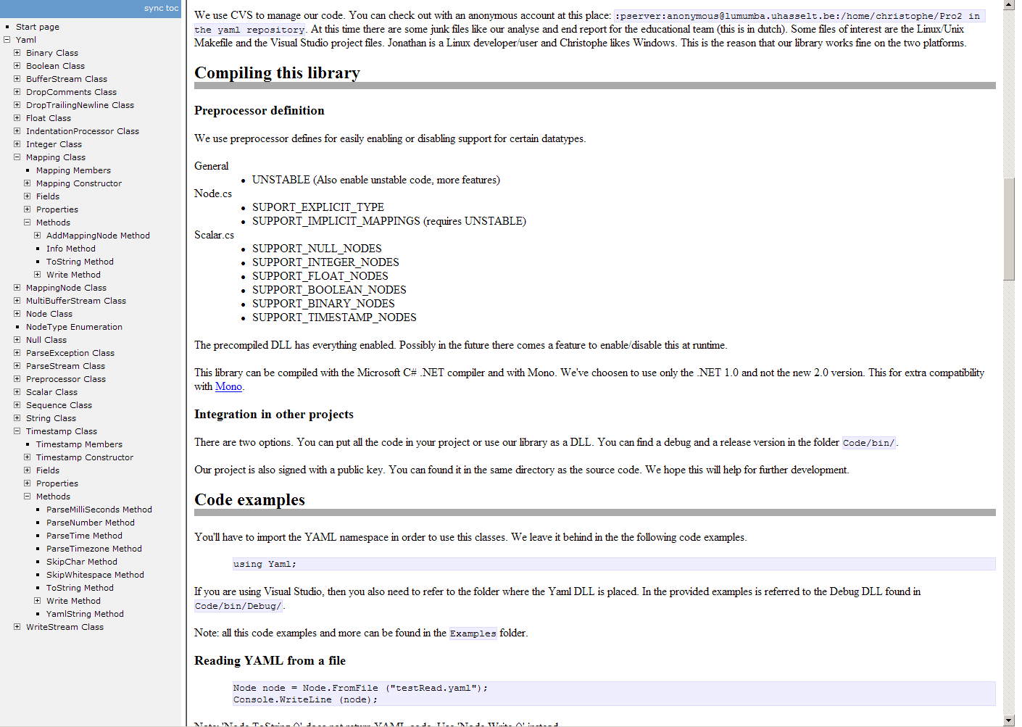
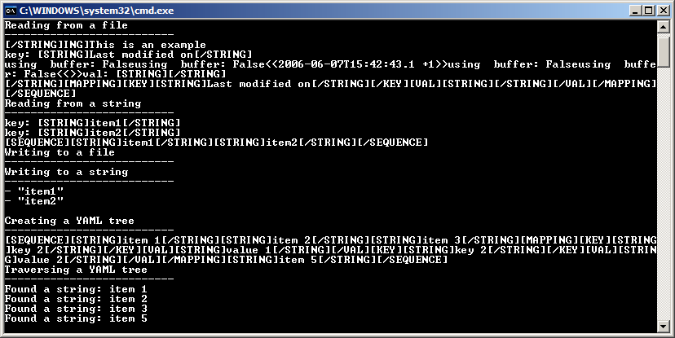
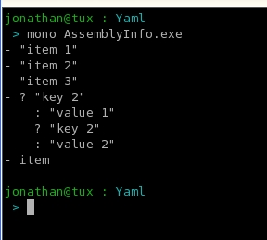
Demo

Slide 20
Conclusie
Yaml heeft veel franjes
Beter vereenvoudigen (discussie over)
Voordelen t.o.v. XML
  (aliassen, circulaire en acyclische structuren)
Yaml moet groeien (of inkrimpen?)
Leerzaam project

Slide 21
  Vragen?
  Dank voor uw aandacht.

